Slide 1

Análisis de Información.
Evaluación docente v/s aprendizajes en los alumnos.

Slide 2
objetivo
Conocer la vinculación entre la evaluación docente externa al establecimiento, resultados de los alumnos y evaluación interna , con el fin de obtener información que nos permita mejorar nuestras practicas docentes.

Slide 3

Presentación del problema.
El Liceo Caupolicán de los Álamos, presenta un cuerpo docente con un destacado rendimiento en las evaluaciones establecidas por ley ( Fuente; Docente mas), frente a este indicador presentamos los resultados de nuestros alumnos vinculados a sus aprendizajes ( Simce II Medios) y los enfrentamos como objeto de análisis.

Slide 4
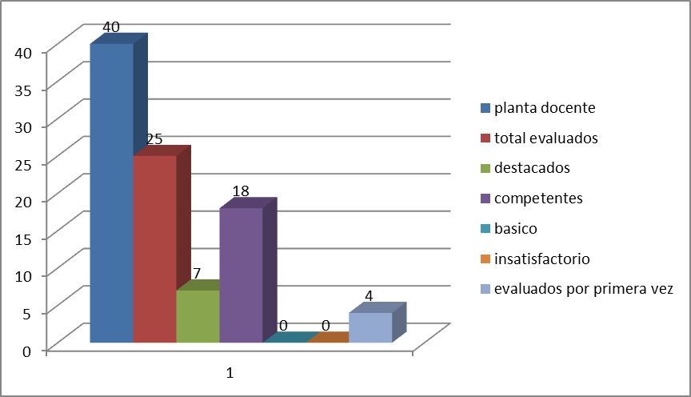
Nuestra institución educativa cuenta con un cuerpo docente destacado en sus evaluaciones docentes por el ministerio de educación. un total de 25 docentes han sido evaluados en sus distintas disciplinas académicas con un total de 7 profesores evaluados destacados y 18 competente, sin docentes básicos e insatisfactorio en nuestro cuerpo docente.

Slide 5
Problema Docente
El principal problema que observamos es que nuestros docentes sólo se quedan con el resultado final de su evaluación docente, pero nunca existió una autocrítica por el detalle de la evaluación como tampoco lo existió de parte del equipo de gestión y liderazgo del establecimiento; faltó una retroalimentación de las fortalezas pero también y mas importante las debilidades evaluadas y como mejorarla. Estas debilidades apuntan principalmente a la retroalimentación y en menor grado a los instrumentos de evaluación aplicados, los que no son consecuentes con lo trabajado en clases.

Slide 6
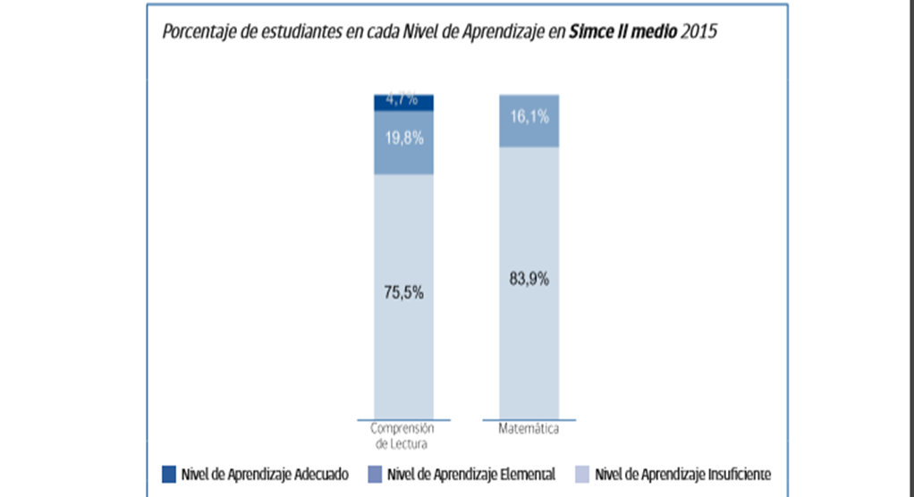
Resultado sobre aprendizajes

Slide 7
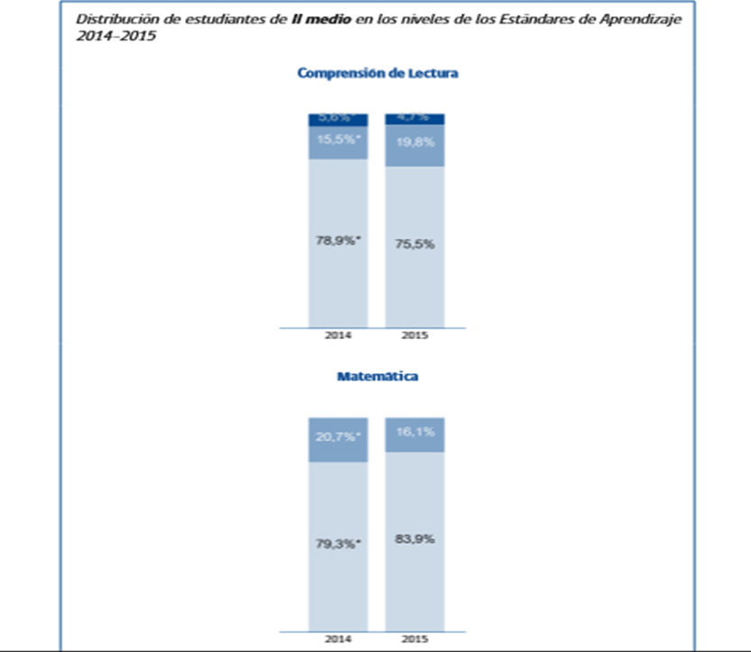

Slide 8
Diagnóstico
Una vez detectado el problema de los bajos niveles de aprendizajes, realizamos acompañamiento al aula, lo que nos permitió como equipo evidenciar que las prácticas docentes ( didáctica y metodologías) no eran adecuadas para las necesidades de nuestros alumnos. Los instrumento de evaluación son distantes en relación a los que se practico en clases y como aprendieron los alumnos, obteniendo resultados deficientes, desmotivación del alumnado, y no existiendo retroalimentación por parte docente hacia los alumnos. Este problema tambien lo observamos en la evolución de docente mas.
,

Slide 9
Proceso de mejora
Se establecieron trabajo colaborativo en los departamentos, se invitó a docentes a realizar muestras de prácticas exitosas, se aplicó encuesta de satisfacción a los alumnos, y se inicio la aplicación de evaluación y acompañamiento de clases a los profesores ( todos).
Se pudo detectar que los profesores no mejoraron sus prácticas, esto por no tener un acompañamiento real y un proceso de evaluación objetivo y apuntando al crecimiento profesional. El establecimiento no generaba espacios de debate y mejoramiento entre los docentes y directivos.

Slide 10
Se analizó los resultados de la evaluación docentes (Docente Más) para detectar los aspectos donde fueron evaluados como básico e insatisfactorio, con el fin de mejorar.

Slide 11
Nuestros alumnos demuestran un nivel de aprendizaje insuficiente, lo que nos preocupa como comunidad, ya que no se relaciona con el buen nivel de evaluación de nuestros docentes y lo que ellos plantean decir hacer, es por eso que hoy se trabaja en base a esta realidad, “ buenos docentes y malos resultados académicos de nuestros alumnos.

Slide 12
Conclusión.
El liceo Caupolicán durante los últimos 3 años tiene ausencia de liderazgo en todo sentido, gestión, académico, administrativo, lo que trajo un estancamiento en las practicas docentes, al no ser evaluados ni menos retroalimentados en sus practicas docentes, como tampoco fue tomado los resultados de los alumnos para cambiar las practicas o revisar los instrumentó de evaluación. Hoy los docentes han aceptado el acompañamiento de aula y tomado en consideración la reflexión pedagógica para mejorar.
Nuestra institución necesita un líder en lo pedagógico que logre el respeto de el cuerpo docente y los guía en la construcción de mejores y mas efectivas practicas docentes, para alcanzar mejores aprendizajes en nuestros alumnos.
Esta ausencia de liderazgo genero que los docentes no generaran un proceso de crecimiento pedagógica constante, provocando u estancamiento en los aprendizajes de nuestros alumnos.

Slide 13
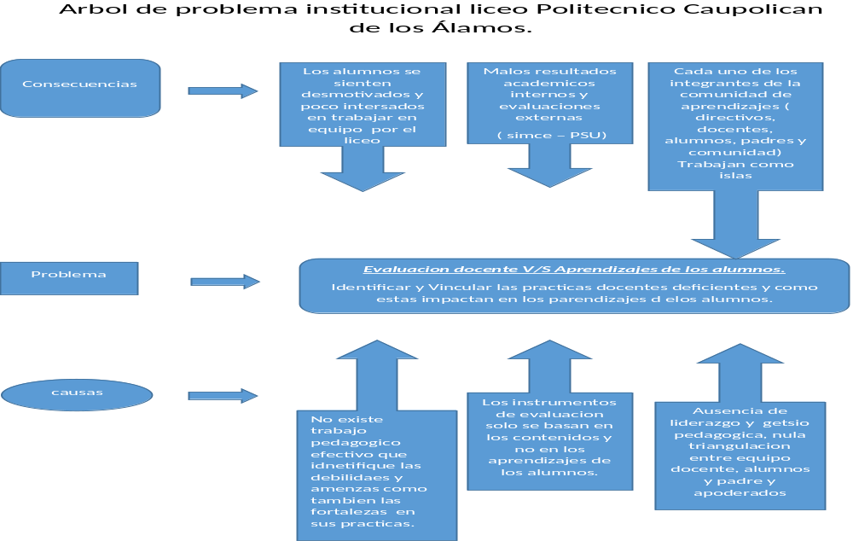
Arbol del problema.

Slide 14
FODA
Fortalezas
Profesores con buenas evaluaciones.
Director joven con buenas y dias y liderazgo.
Desarrollo de habilidades blandas.
Institucion inclusiva.
Creacion de equipo de convivencia escolar.

Slide 15
Oportunidades
Ampliacion del establecimiento. Creacion de un nuevo liceo público en la comuna. Redes de apoyo externas ( Senda, vida saludable, oficina de jovenes, PACE, etc.) Administracion nueva en el establecimiento.

Slide 16
Debilidades. Amenazas.
Docentes poco comprometidos con los alumnos.
No contar con JEC.
Directivos con muchos años de servicios y malos resultados.
Baja escolaridad de padre y apoderados.
Cesantia y aumento del consumo de drogas en la comuna.
Ruralidad .
Embarazo adolencente.

Slide 17
Analisis Foda
Posterior a la presentacion del problema, discucion y aclaracion de puntos de conflicto, se invito a realizar el foda en privacidad y anonimo, tratando de resguardad la objetividad.
Los docentes y equipo directivo contestaron el foda que posteriormente fue discutido por una comision conformada por 7 docentes y tres directivos, los que realizaron el resumen final con las ideas que se repitieron en cada uno de los segmentos del FODA.
Como primera reflexion o conclusion podemos identificar que existio un ambiente y animo de trabajar y debatir en relacion a nuetsropotecncial y cosas que debemos cambiar, quedo claro que no podemos continuar haciendo lo mismo para obtener resultados distintos, asi que existio una motivacion por discutir sobre lo que debemos cambiar y mejorar, pero tambien en destacar y dar a conocer nuestras fortalezas por sobre nuestras debilidades a la comunidad.
Podemos definir como una instancia necesaria y rica para lograr nuestro proyecto educativo, no ausente de polemica y discusion que siempre va a aparecer cuando tratamos de mirar lo que hacemos y lo que deberiamos hacer.
Totalmente un punto de vsita personal, creo que es necesario este tipo de analisis y catarsis, y siento que la institucion que lidero necesitava y solicitaba a gritos un debate con altura de miras donde pudieramos mirarnos a la cara y decirnos lo que pensabamos, lo que queremos lograr y comprometernos a trabajar en equipo por un mismo objetivo.

